Slide 1
Групповой проект Игра «SketchIt»
Город: Уфа
Площадка: Инженерный Лицей №83
Учащиеся: Мартынова Ольга Алексеевна и Естехин Никита Алексеевич
Преподаватель: Зайдуллина Светлана Галиевна

Slide 2
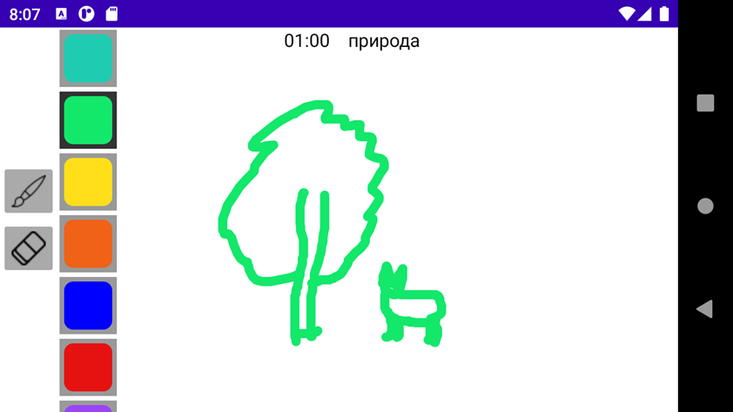

Актуальность и идея:
«SketchIt» - многопользовательская игра, в основе которой лежит простая идея: одному игроку дается задача изобразить слово или фразу, в то время как остальные должны угадать, что это такое, в режиме реального времени.

Slide 3
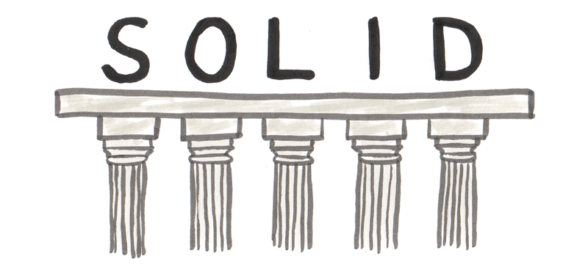
Цель и задачи:
Цель проекта - создать MVP игры, которая позволяет игрокам проявлять свои творческие способности и навыки угадывания.
Для достижения цели, нужно выполнить ряд задач:
Создать гибкую архитектуру приложения с межсетевым взаимодействием;
Создать удобный UI интерфейс;
Проработать UX;
Создать устойчивую систему клиент-серверного взаимодействия.

Slide 4
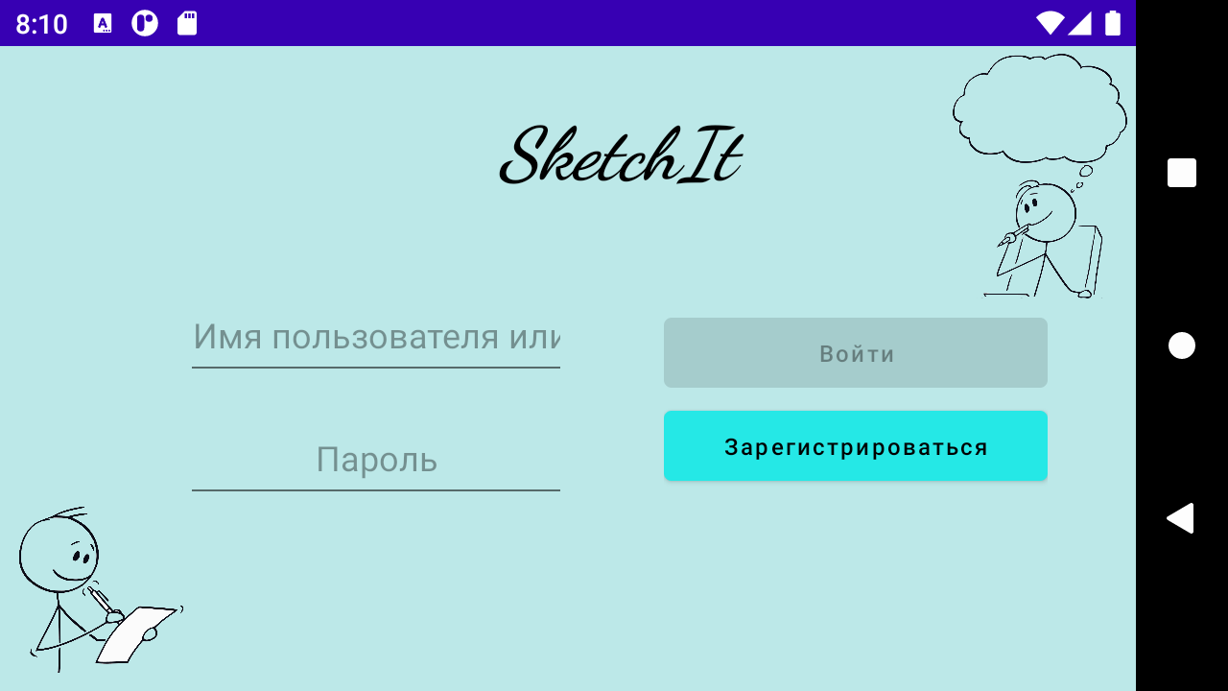
Функционал:
Список основных функций приложения:
Вход / Регистрация пользователь;
Система сессий;
Поиск комнаты (группы) для игры;
Трансляция изображения;
Возможность просмотра вариантов игроков;
Возможность отправки вариантов;
Система рисующего игрока.

Slide 5
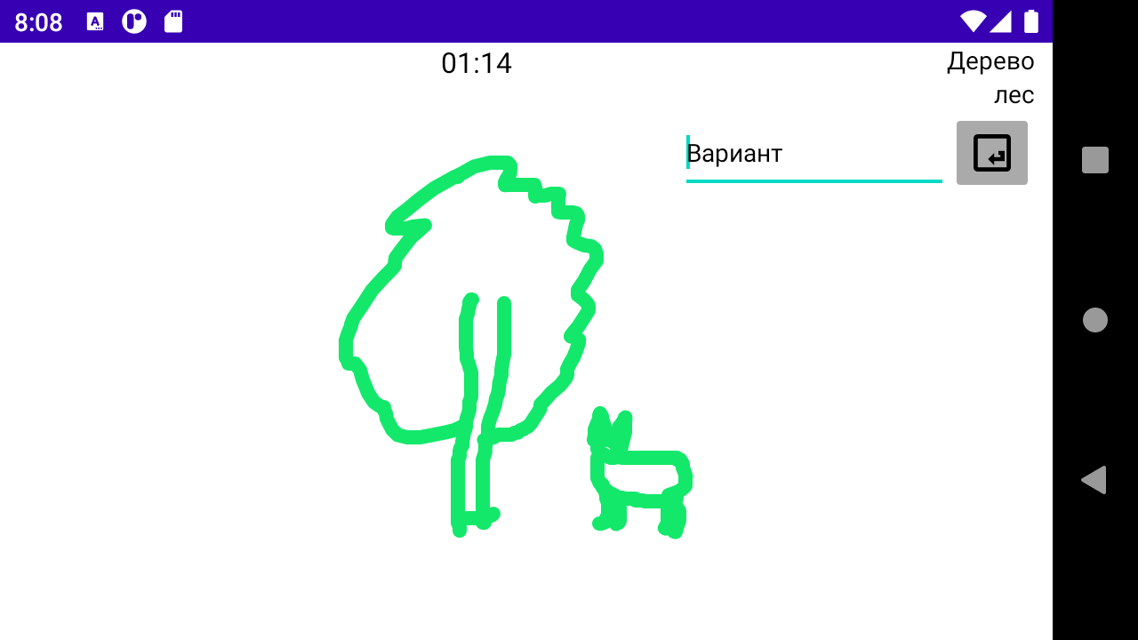
Работа приложения:
Процесс регистрации;
Процесс авторизации;
Процесс подбора игроков (для игры требуется 5 человек);
Игра.

Slide 6
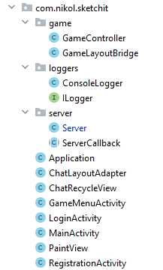
Структура:
GameContoller – отвечает за игровую логику;
GameLayoutBridge – посредник между GameCotroller и UI (паттерн Mediator);
ConsoleLogger – один из возможных способов логирования системы;
Ilogger – абстракция для систем логирования;
Server – класс ответственный за сетевое взаимодействие;
Application – переопределение стандартного класса Application, entry point;
ChatLayoutAdapter – RecyclerView Adapter для чата;
ChatRecycleView – переопределение RecyclerView, для возможности рисования через него;
PaintView – View, на котором происходит рисование;
GameMenuActivity – класс activity игрового меню;
LoginActivity - класс активности аутентификации;
MainMenu – класс игровой активности;
RegistrationMenu – класс активности регистрации.

Slide 7

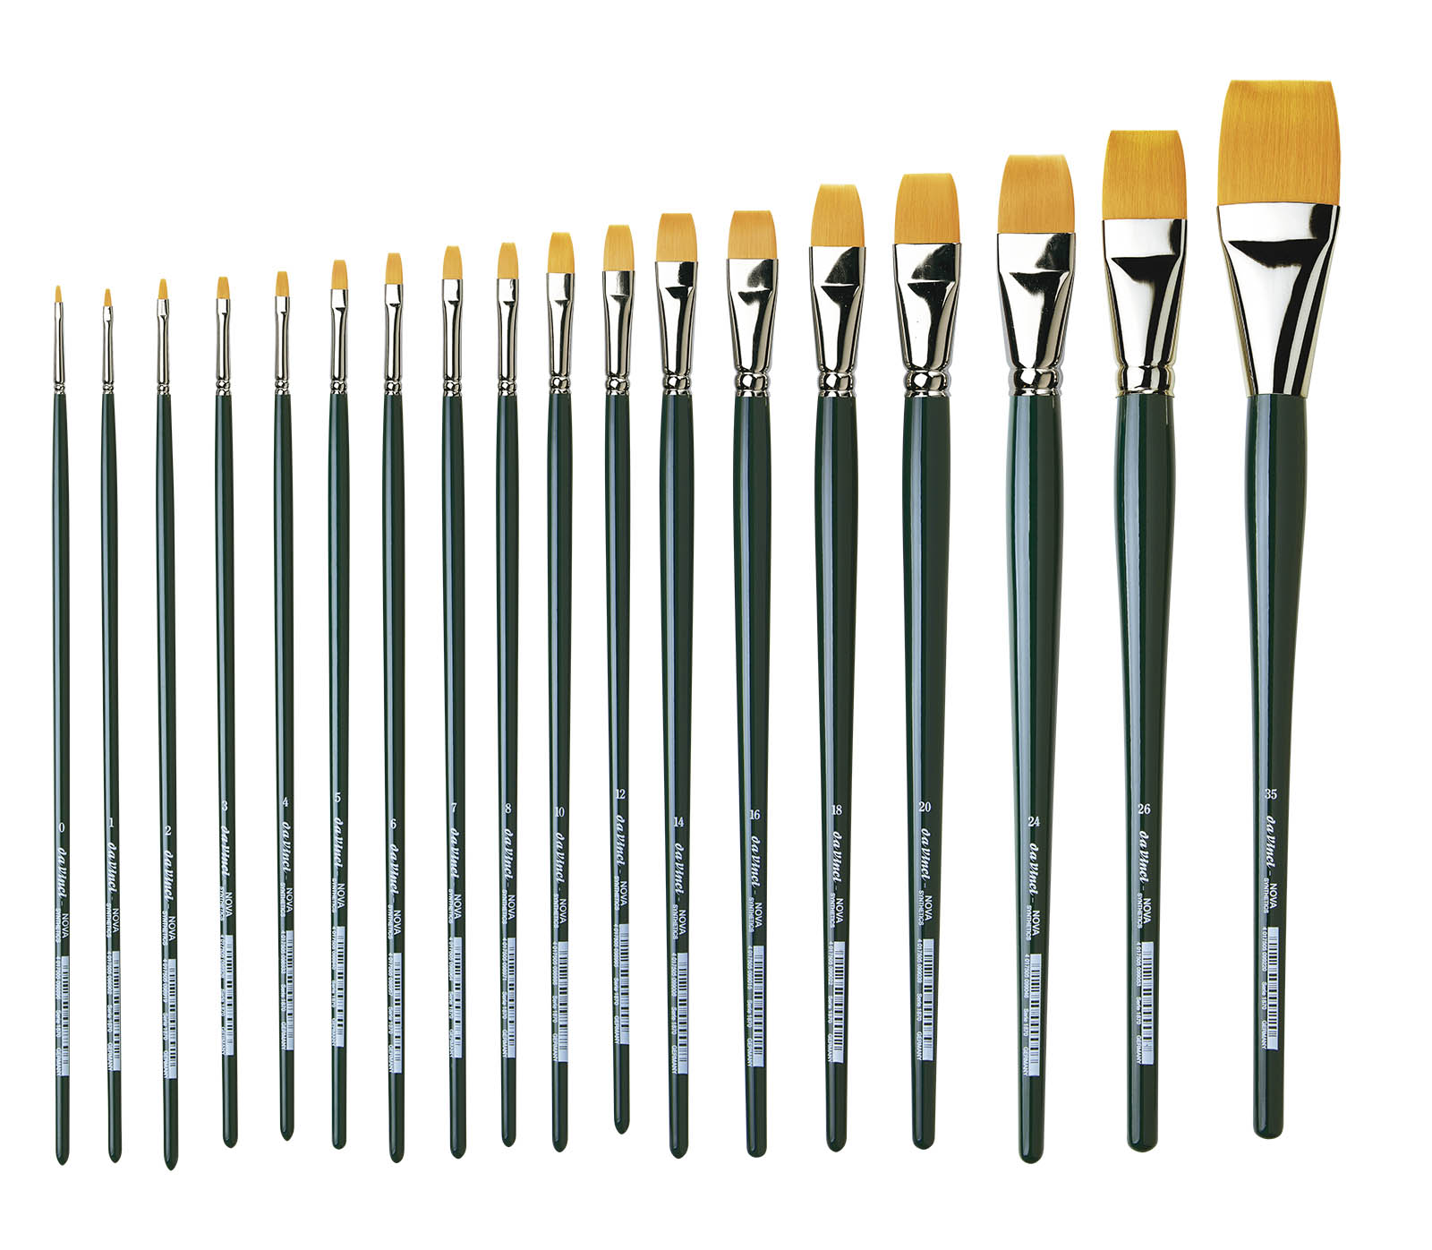
Планы на будущее:
Добавление аналитики;
Изменение API (с поддержкой sockets);
Добавить различные кисти и эффекты;
Улучшить UI/UX дизайн;
Обновить список слов;
Поддержка разного количества игроков.

Slide 8
СПАСИБО ЗА
ВНИМАНИЕ

